Slide 1
问题描述 - 塞尔达想要宝箱！
话说在上次的OJ测试中打败了巨龙以后，塞尔达发现巨龙的巢穴是由多个浮空岛组成的：
每个岛上都有一个宝箱
岛与岛之间距离不等，没有通路
塞尔达可以从地面起飞，一次性只能飞过有限的距离就需要回复体力
有些岛屿之间天气状况不好，不宜飞行
贪心的塞尔达想要拿到所有宝箱，你能帮帮他吗？

Slide 2
问题描述 - 要求？
每一座岛都能被连通
最长的飞行距离尽量小

Slide 3
最小瓶颈生成树
Minimum Bottleneck Spanning Tree
Tilnel@2020

Slide 4
问题描述
在图G中的所有生成树当中 / 树上权值最大的边的权 / 最小的树

Slide 5
用数学语言表示：
- 对于任意的树 T， 定义 T 的瓶颈 B(T) 为 T 中所有边的最大权值
- 定义：最小瓶颈生成树为在 G 的所有生成树当中， B(T) 最小的（某个）生成树

Slide 6
和最小生成树的关系
解决最小生成树问题的 Kruskal 算法，每次贪心地选择最短的可选边
- 看起来也能解决最小瓶颈生成树问题（吗）？

Slide 7
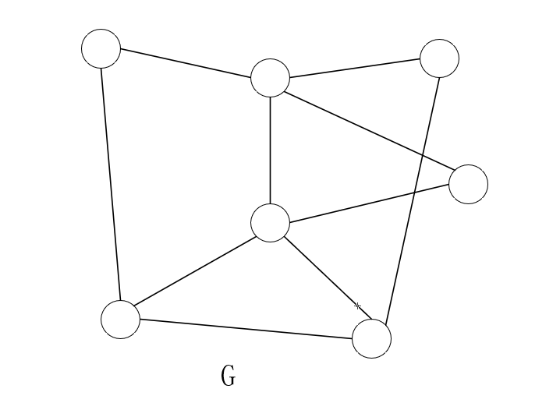
Theorem 无向图的最小生成树一定是最小瓶颈生成树。
Proof:
原命题：对于 G 的最小生成树 T ,
有 T 是 G0 的最小瓶颈生成树
假设结论相反，T 不是 G 的最小瓶颈生成树，那么必然存在不同于 T 的最小瓶颈生成树T₀

Slide 8
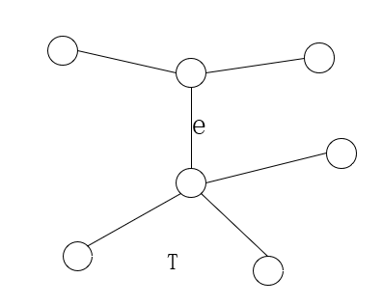
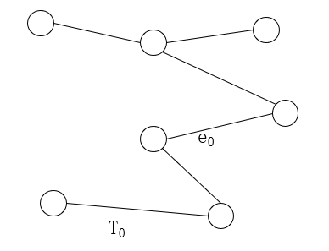
记 T 和 T₀ 的瓶颈边为 e 和 e₀ ，那么，有w(e₀)<w(e)

Slide 9
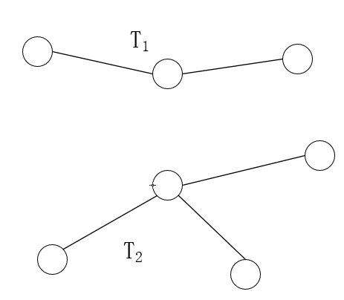
e 是 T 的一个bridge，因此 T-e
可以表示为 T₁ 和 T₂ 组成的 Forest
而 T₀ 也是一个生成树，意味着必
然存在一条边 e₁₂，能够将 T₁ 和
T₂ 连接起来。否则 T₀ 不连通

Slide 10
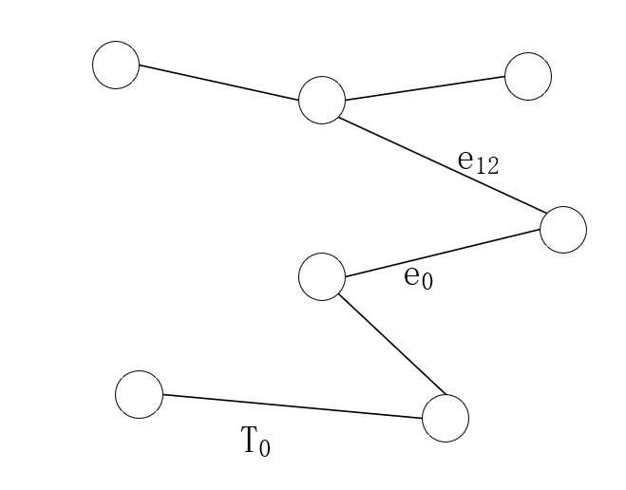
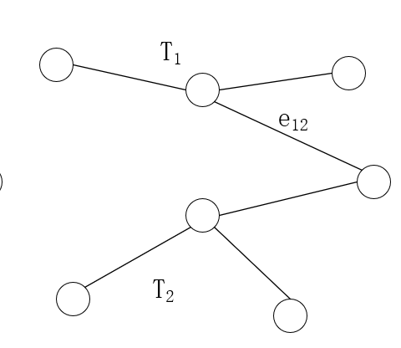
T-e+e₁₂ 也是 G 的一个生成树，且 w(e₁₂)<w(e₀)<w(e)
故：
w(T-e+e₁₂) = w(T) - w(e) + w(e₁₂) < w(T)
与 T 是 G 的最小生成树矛盾
原命题成立

Slide 11
因此，我们当然可以用 Kruskal (or Prim) 算法来构造最小瓶颈生成树！
时间复杂度：E lg E
- 反之，最小瓶颈生成树不一定是最小生成树

Slide 12
能不能更快？
最小瓶颈生成树的数量远多于最小生成树的数量
更好找，更小代价

Slide 13
Camerini’s Algorithm for undirected graphs
将边集按权的大小二分为大集合和小集合
假如小集合就可以构成一个生成树，问题与大集合里的边无关。去掉大集合中的所有边，递归
假如小集合的边不足以构成生成树，显然就要用到大集合里的边。
用尽小集合的边，得到一个非连通图
任取各个 component 的生成树。无论何种取法，不会影响到大集合选边，也就不会影响到瓶颈。得到 forest
将 forest 里的每一个 component 都合并成一个 super vertex。
合并时对于重边，总是保留权最小的
递归
直到只剩下两个点，最后一条边即为瓶颈边

Slide 14
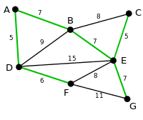
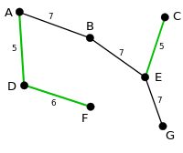

Slide 15
实际上做了什么？
每一次都（至少）将边集缩减为之前的一半
假如原边集缩减为大的边集（的子集），点集也相应缩减
在缩小问题规模的过程中，新图和原图的最小瓶颈生成树，瓶颈保持不变

Slide 16
更加直观的理解：
抛弃 forest, tree 等概念，现在生成一个有最小瓶颈的连通生成子图：
二分查找一个权值，小于这个权值的边全体构成的边不连通，而只要再加入这个权值的边就连通。
瓶颈即为找到的权值；得到的连通图的任意一个生成树都是 MBST

Slide 17
是不是一定会剩下两个点？
点集要么不变，要么被合并成少于当前order的多个点。
点集有没有可能一直不变？
边集必然会一半一半缩小，直到<2*(order-1)条边，必然不能构成 spanning tree, 则点集开始缩小
点集会不会跳过2突然缩减到1？
小边集可以构成连通的图，适用第一种情况，点集保持不变

Slide 18
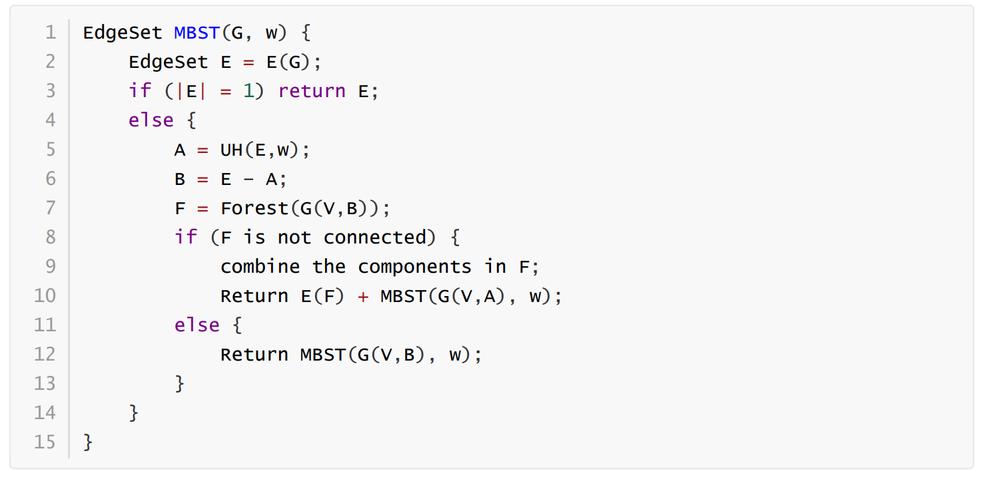

Slide 19
时间复杂度分析：
划分集合：E
判断小边集是否能构成连通图：E/2
（若不连通）合并各个component ：使用并查集，O(E)
子问题：≤T(E/2)
T(E) ≤ cE + T(E/2) ➔ T(E) = O(E)

Slide 20
应用
在 OJ 里卡掉所有的 Kruskal 算法

Slide 21
参考资料
https://en.wikipedia.org/wiki/Minimum_bottleneck_spanning_tree
http://citeseerx.ist.psu.edu/viewdoc/download?doi=10.1.1.691.5530&rep=rep1&type=pdf

